Slide 1
Chủ đề 4: Nhận lỗi và sửa lỗi
Bài 6: Nhận lỗi và sửa lỗi

Slide 2
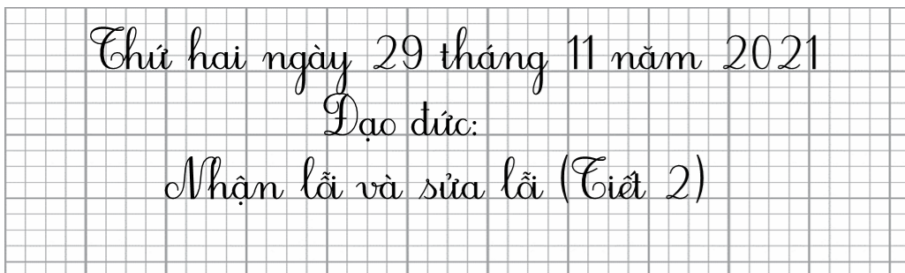
Em hãy ghi tên bài vào vở Ghi đầu bài

Slide 3

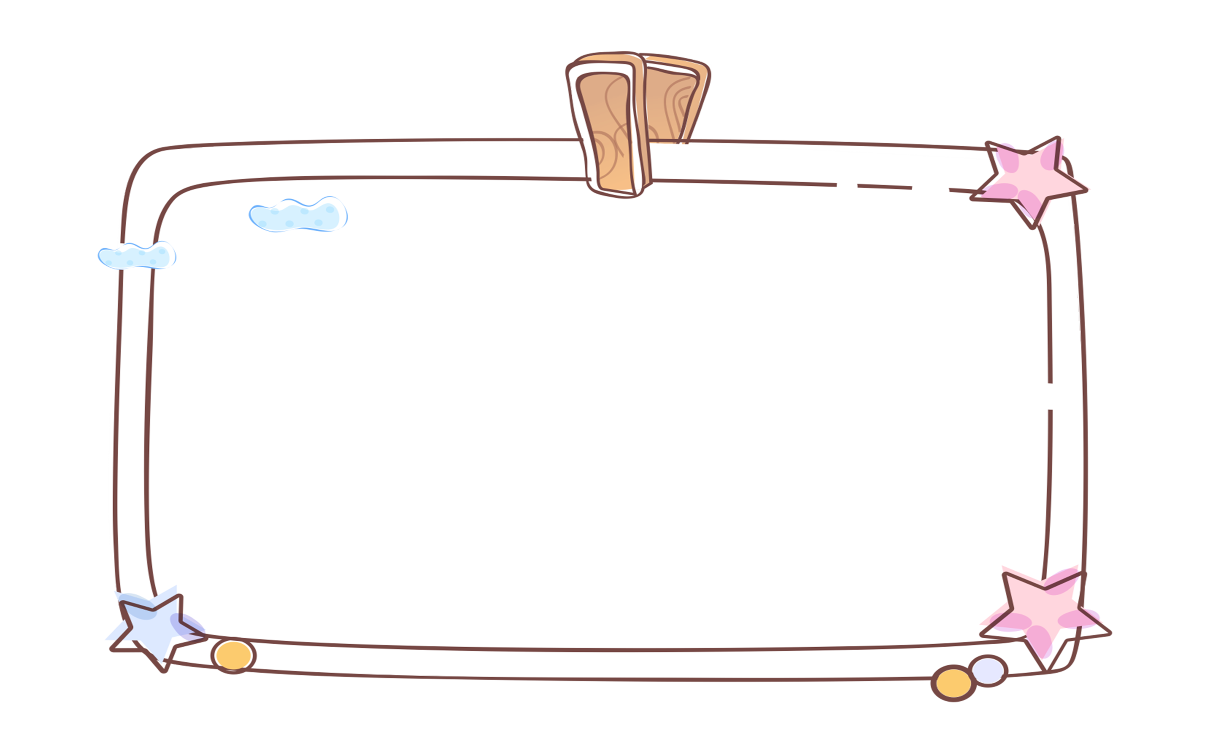
Yêu cầu cần đạt:
01
Nêu được một số biểu hiện nhận lỗi và sửa lỗi.
02
Nêu được vì sao phải nhận lỗi và sửa lỗi.
03
Thực hiện được việc nhận lỗi và sửa lỗi.

Slide 4

Khởi động

Slide 5












CHƠI TRỐN TÌM
CÙNG BẠCH TUYẾT VÀ 7 CHÚ LÙN

Slide 6








Do sơ ý, em đánh vỡ bát, em nên
xử lý như thế nào?
A. Lén dọn dẹp và vứt vào thùng rác để không ai biết
B. Nói thật với bố mẹ và hứa lần sau sẽ cẩn thận.
ĐÚNG RỒI

Slide 7



Nhận được bài kiểm tra điểm thấp, về nhà em sẽ làm gì?
A. Nhận lỗi với bố mẹ và hứa sẽ chăm chỉ học hành.
B. Giấu đi để không ai biết bị điểm kém.
ĐÚNG RỒI

Slide 8

Luyện tập

Slide 9
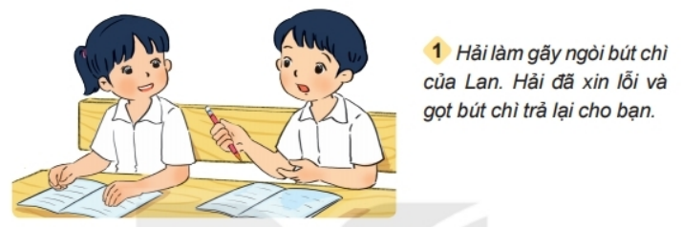
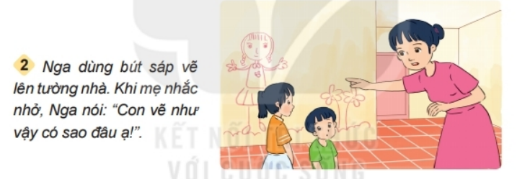
1. Em đồng tình hoặc không đồng tình với việc làm của bạn nào? Vì sao?

Slide 10


Thảo luận
nhóm đôi

Slide 11


Thể hiện thái độ biết nhận lỗi và sửa sai.
Thể hiện thái độ cố chấp, bảo vệ quan điểm của mình, không biết nhận lỗi.

Slide 12
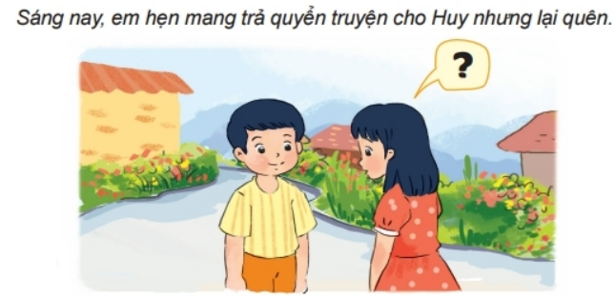
Thực hành nói lời xin lỗi trong tình huống dưới đây
Tớ xin lỗi cậu! Vì sơ ý tớ để quên truyện ở nhà rồi. Mai tớ mang trả cậu nhé!

Slide 13



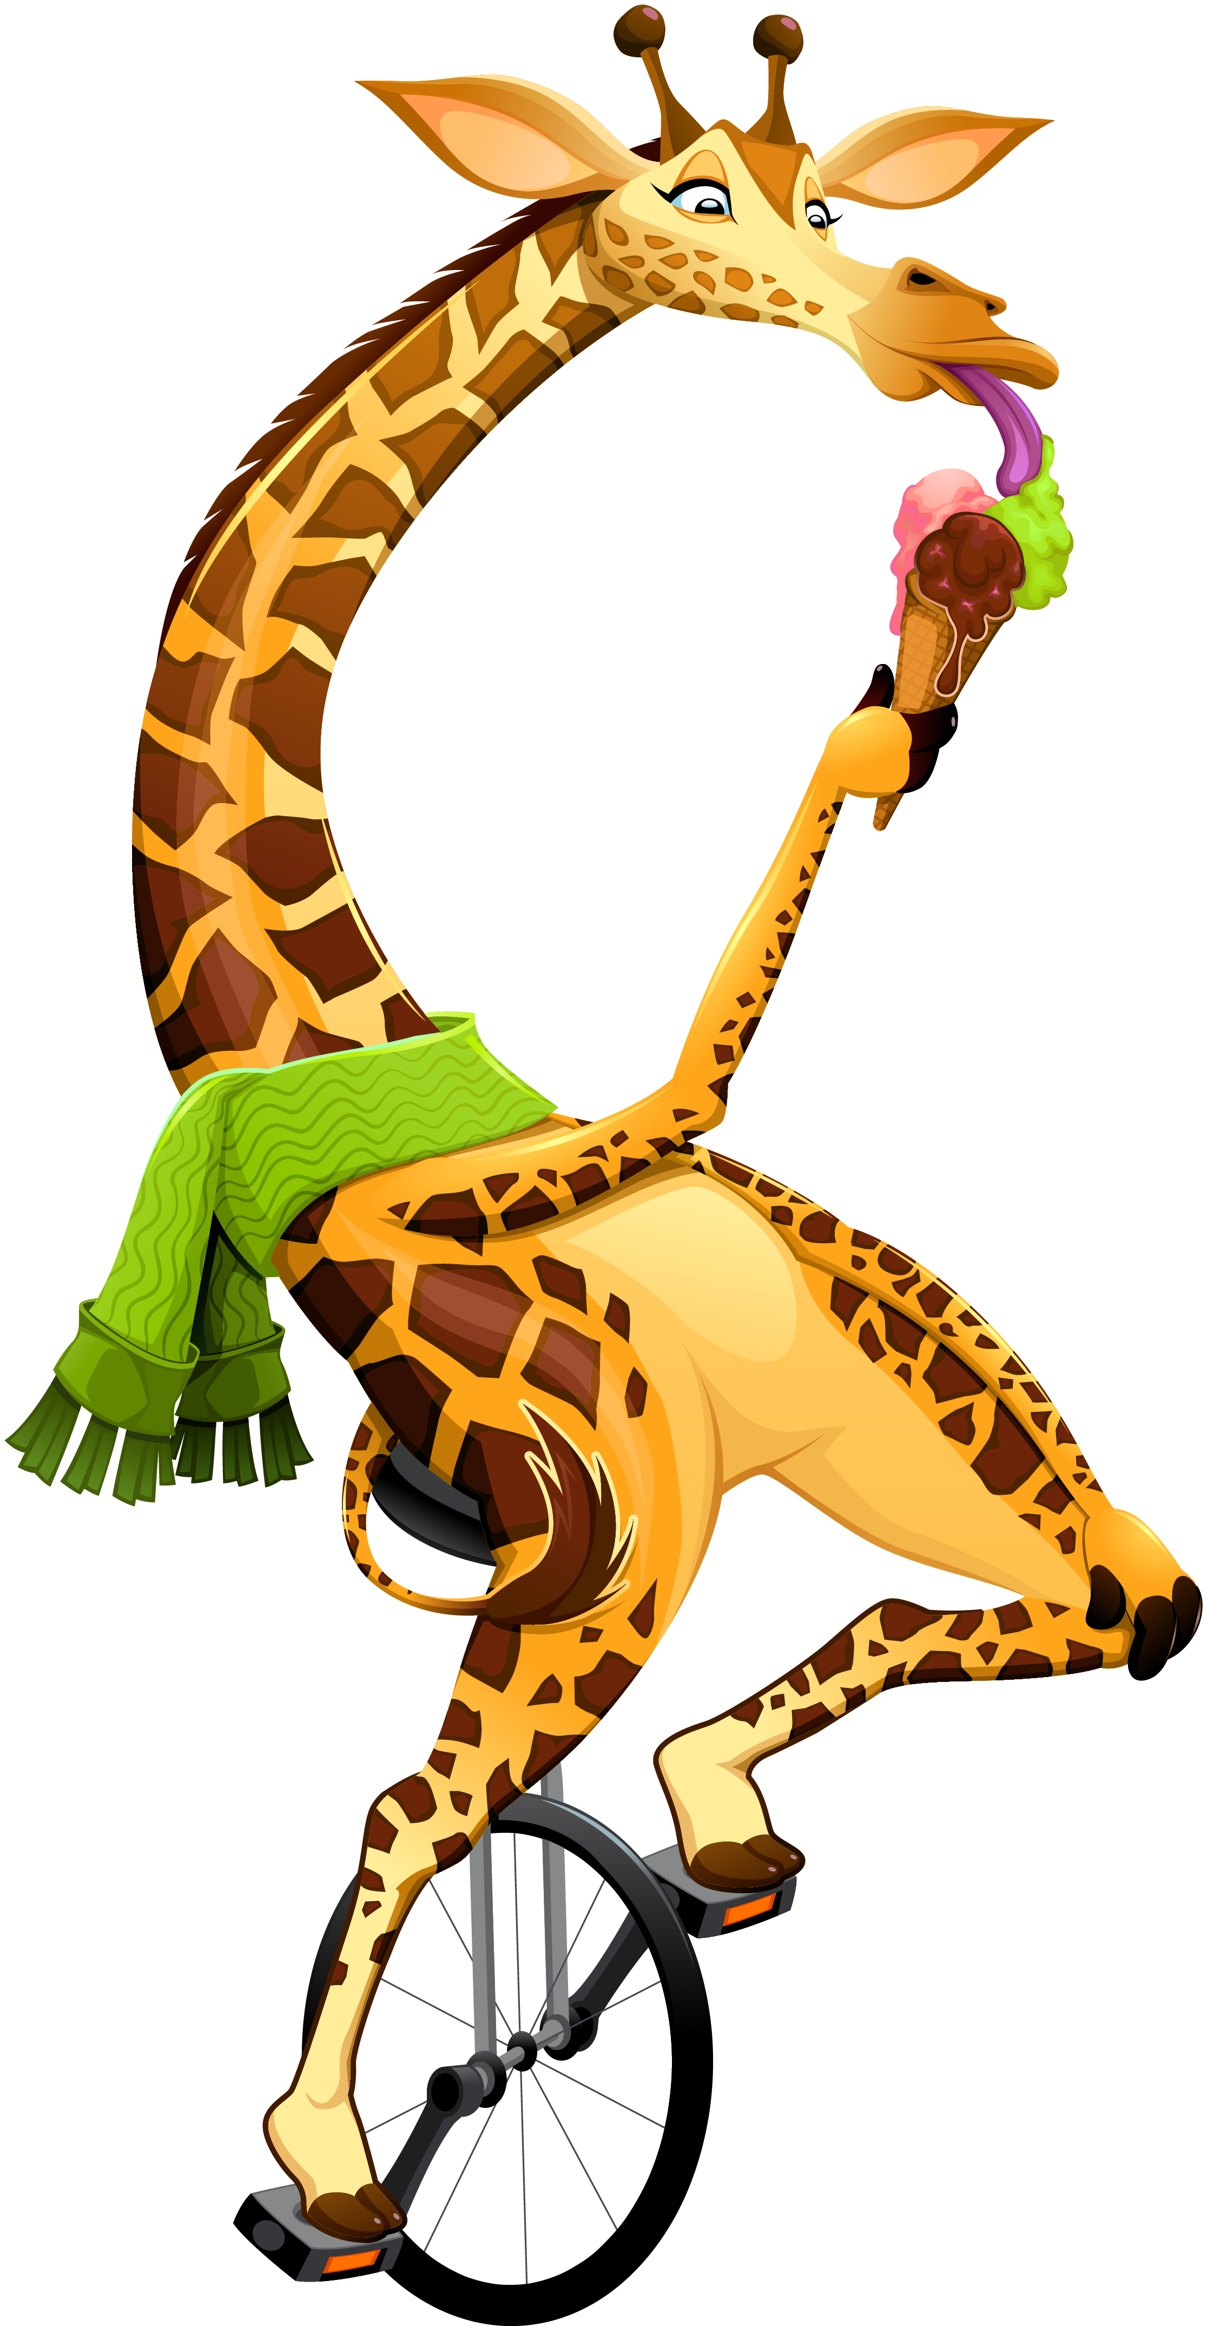
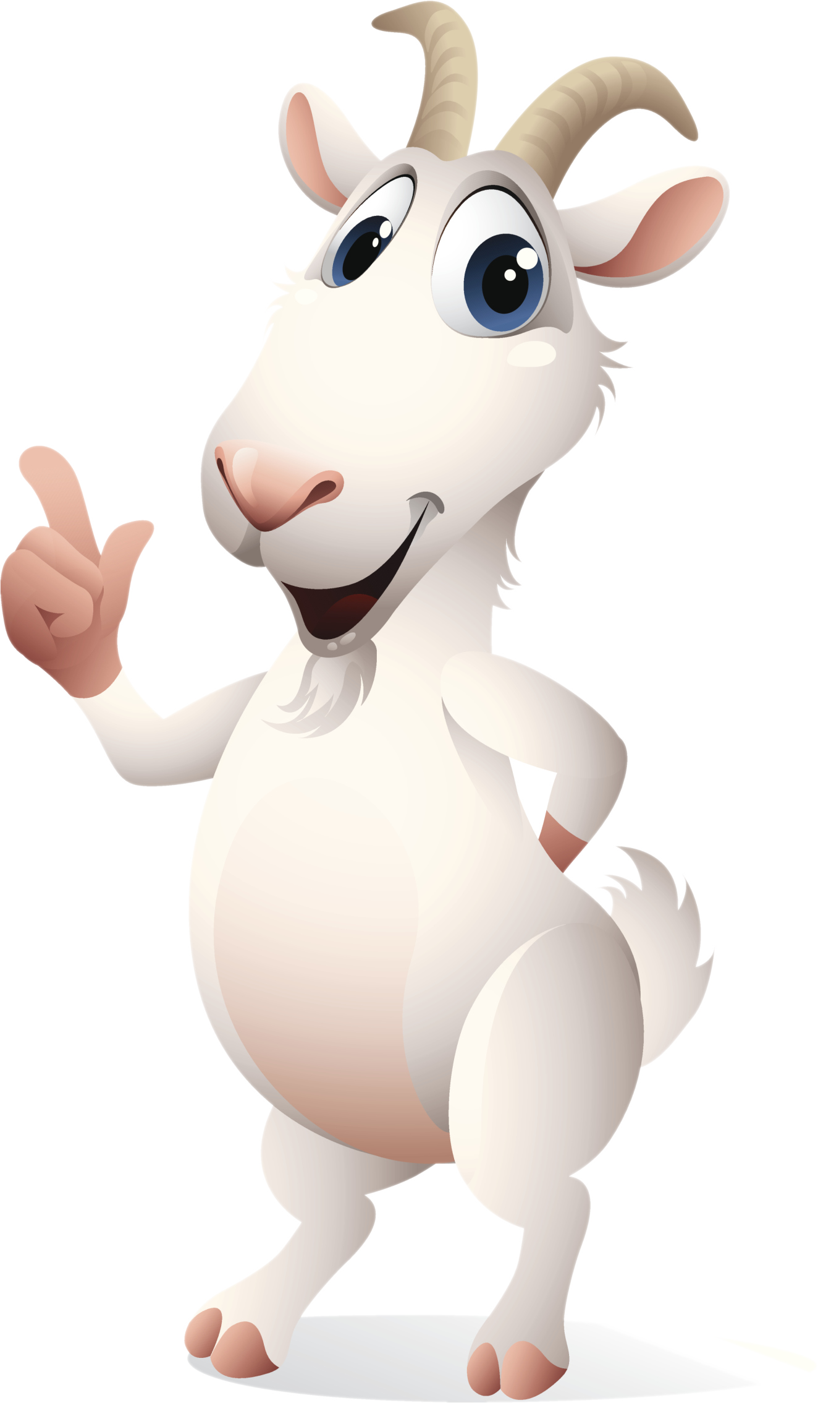
3. Xử lý tình huống

Slide 14
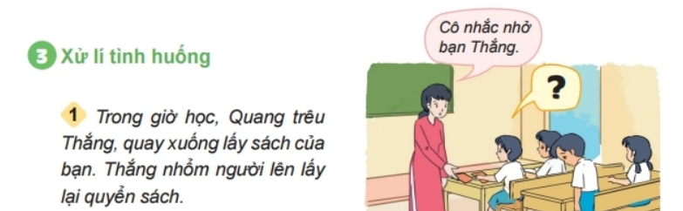
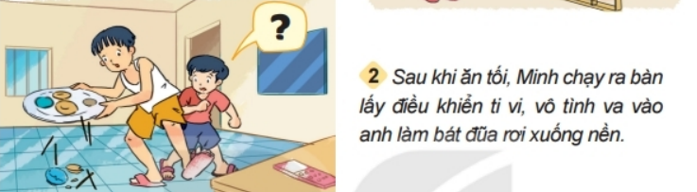

Slide 15
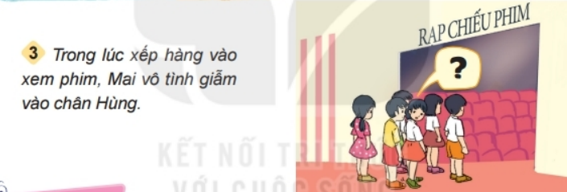

Slide 16

Cùng thảo luận nhóm để giải quyết tình huống

Slide 17
Xin lỗi cô vì đã làm ảnh hưởng đến lớp học và các bạn. Nói rõ lí do rằng bị bạn Quang trêu nên mới nhỏm dậy.
Xin lỗi anh trai vì đã không để ý va vào anh. Cùng anh dọn bát đũa.

Slide 18
Mai xin lỗi hùng vì đã dẫm phải chân bạn, hỏi chân bạn có bị sao không.

Slide 19

Kết luận
Chúng ta cần biết nhận lỗi và sửa lỗi. Nếu không biết nhận lỗi mà đổ lỗi cho người khác là hành động đáng bị phê phán.
Notes:
19

Slide 20




Vận dụng

Slide 21

Chia sẻ về một lần em chưa biết nhận lỗi?
Chia sẻ với bạn về những lần em đã mắc lỗi và sửa lỗi.

Slide 22
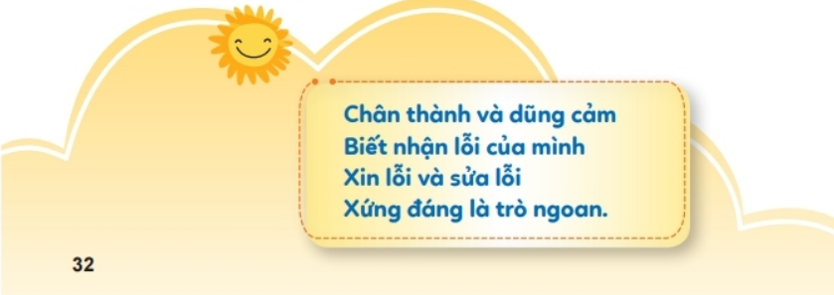

Slide 23

Chào tạm biệt các em

